Slide 1
«Правила большого футбола»

Slide 2
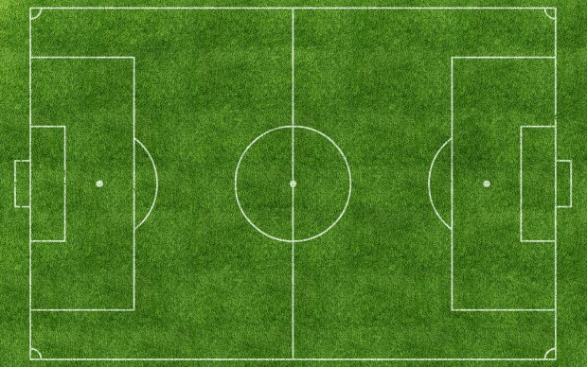
Поле для игры

Slide 3
Мяч

Slide 4
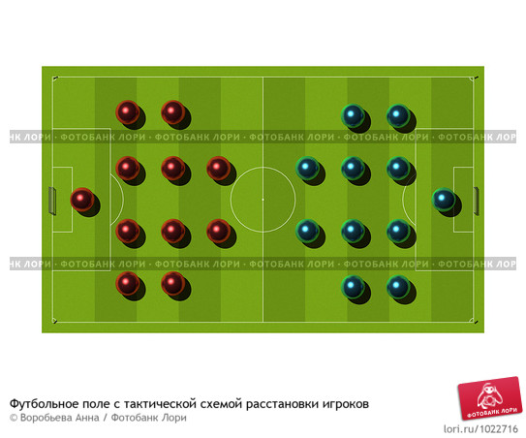
Число игроков

Slide 5
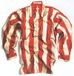
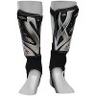
Экипировка игроков

Slide 6
Судья

Slide 7
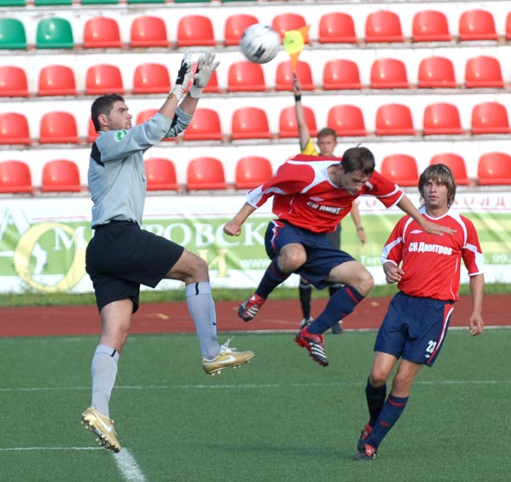
Помощники судьи

Slide 8
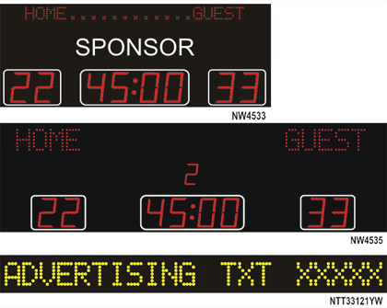
Продолжительность игры

Slide 9
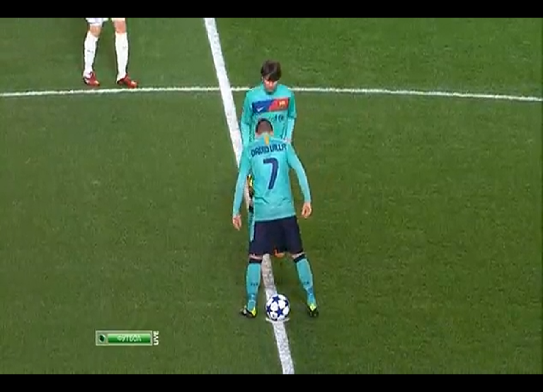
Начало и возобновление игры

Slide 10
Мяч в игре и не в игре

Slide 11
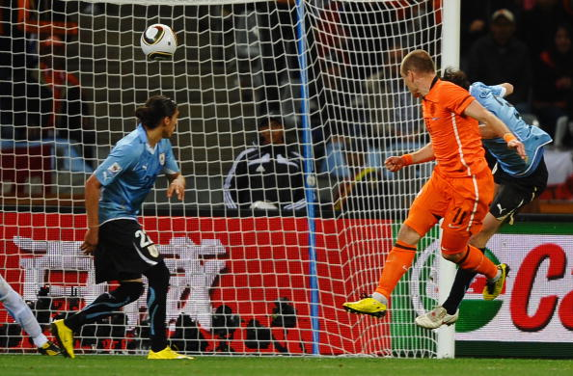
Определение взятия ворот

Slide 12
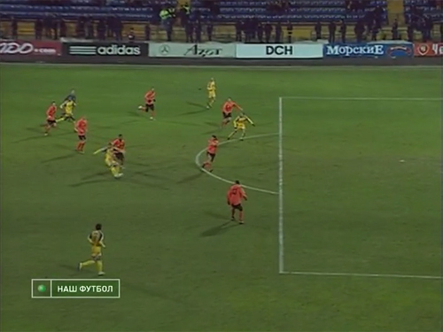
Положение "вне игры"

Slide 13
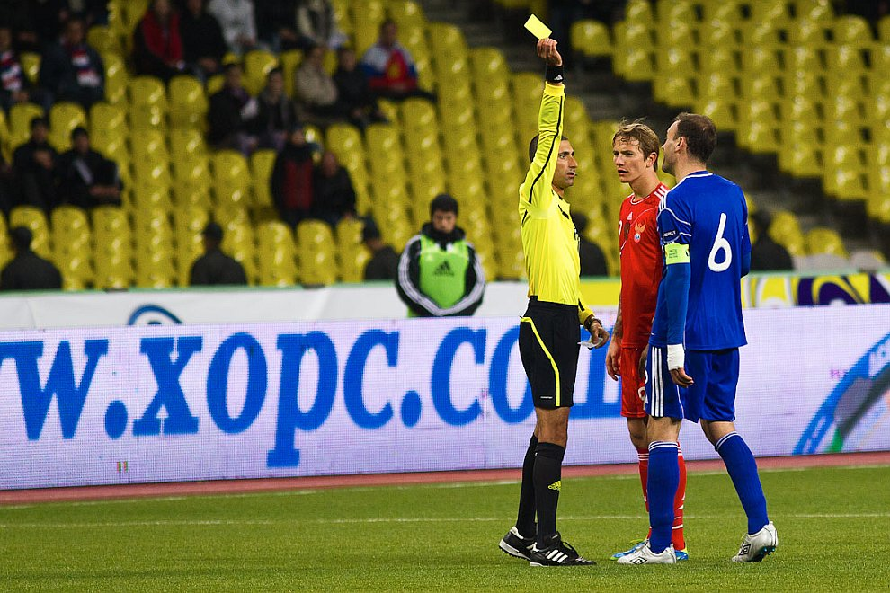
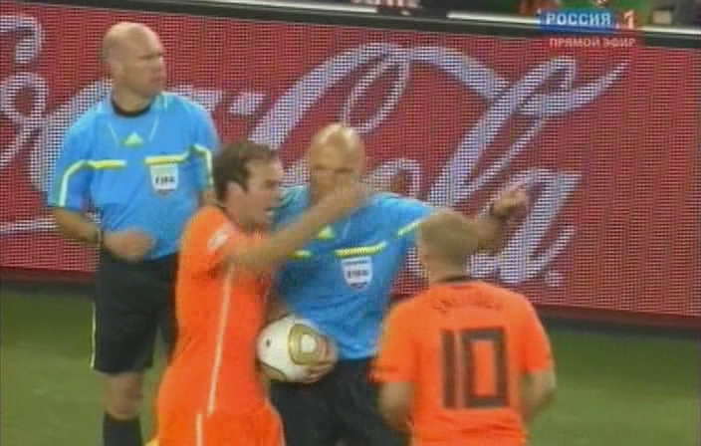
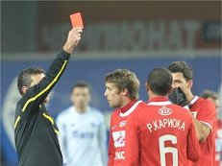
Нарушения правил и недисциплинированное поведение игроков

Slide 14
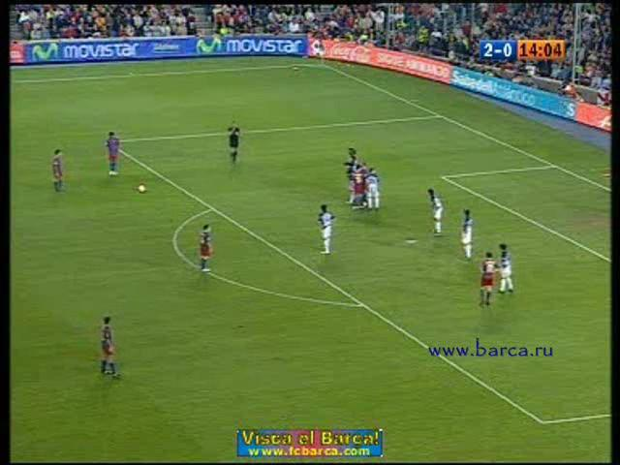
Штрафной и свободный удары

Slide 15
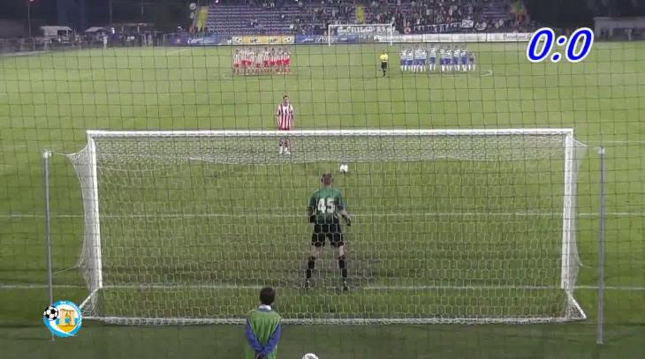
11-метровый удар

Slide 16
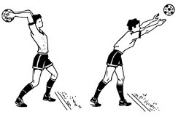
Вбрасывание мяча

Slide 17
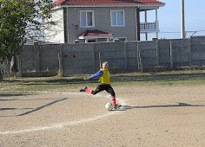
Удар от ворот

Slide 18
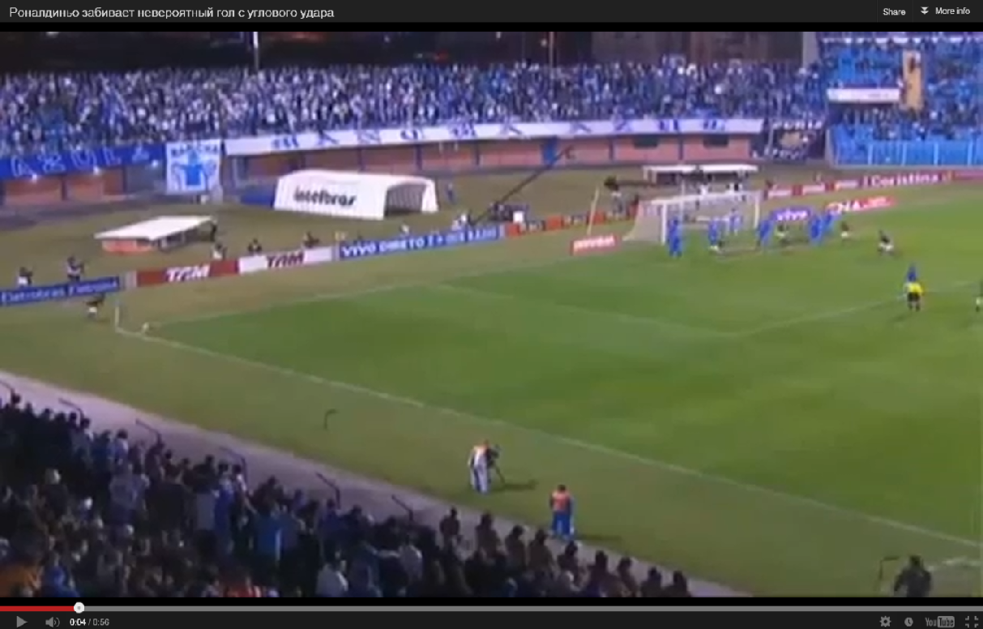
Угловой удар

Slide 19
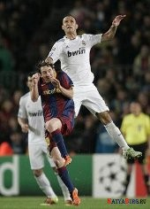
Дополнения к правилам

